Slide 1
N
E
W
D
A
Y
周报
屈原斌
20200312

Slide 2

0
上周所做的工作
1.Metaphor 任务；
2.看论文。

Slide 3
1
论文
Neural Metaphor Detection in Context
Sequence Labeling:
检测句子中的隐喻关系；
Classification:
判断给定句子中的标记词是否为隐喻词。

Slide 4
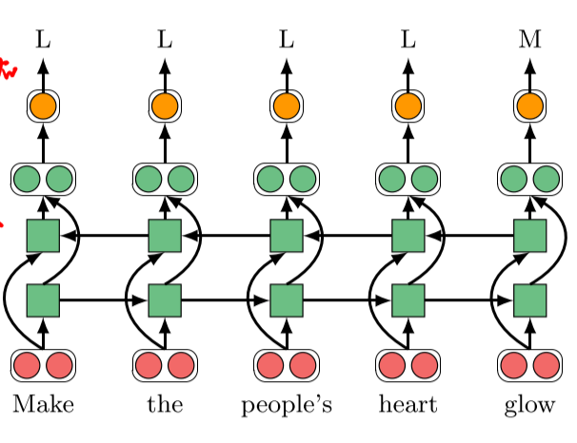
1
Sequence Labeling
[wi; ei]
bidirectional LSTM
上下文表示hi
前馈神经网络
li

Slide 5
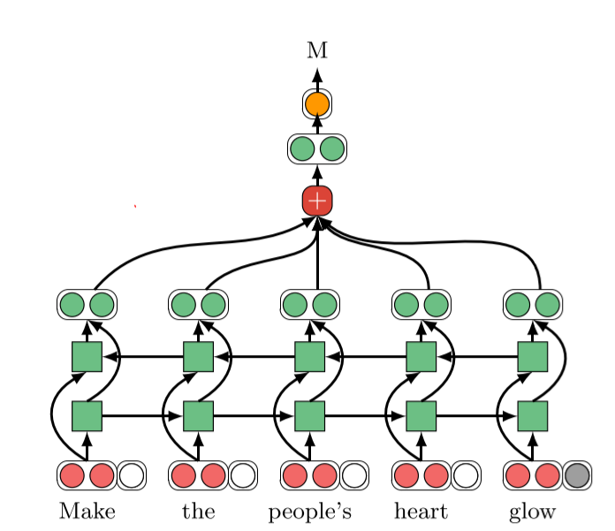
1
———图
[wi; ei; ni]
bidirectional LSTM
Hi
attention layer
C
前馈神经网络
li

Slide 6
2
本周要做的事
1.
2.

Slide 7
T
H
A
N
K
S
周报
屈原斌
20200312

